Slide 1
Why you should not abuse inheritance over composition

Slide 2
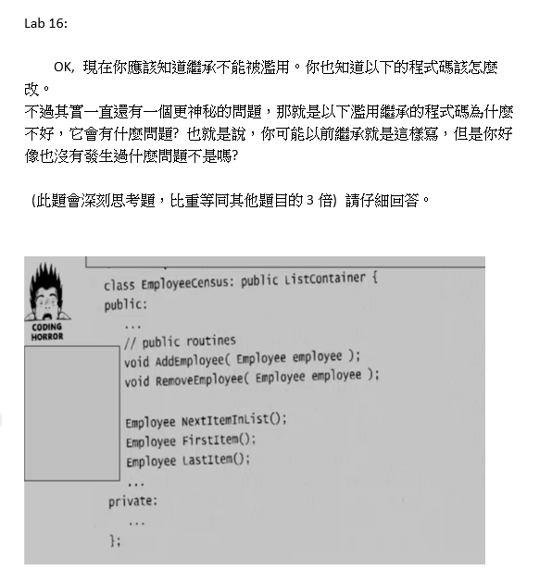

Slide 3
Answer of class 2019
繼承是物件導向中最強烈的耦合, 容易牽一髮而動全身, 當更改父類別時將同步影響到所有子類別, 而且亂用繼承的話, 很可能導致a繼承b, b繼承c, .....最後變很長很難維護, 並有很多淺在的問題。此種寫法若listContainer被更改了, 那麼Employcensus將受到嚴重的影響, 所以在此使用合成的has-a關係會較恰當。像是我們先寫了一個冷氣的類別, 接下來要做一個汽車的類別, 我們不會因為汽車有冷氣, 所以就繼承冷氣, 而是使用合成較正確。
EmployeeCensus不應繼承ListContainer，因為EmployeeCensus不屬於ListContainer，不符合繼承的基本原則；這種寫法在程式執行上不會有問題，但是在程式碼的邏輯上則有很大的缺陷，會使其他人混淆
Employee並不是Listcontainer所延伸出來的東西 所以不應該這樣使用
因為我們之所以要用OO就是為了解決維護的問題，也就是日後會比較容易看得懂 把一個很複雜的問題，抽象化成好幾個小class，有點類似系統化的感覺 這樣的濫用卻會反而造成不易閱讀的混亂，這樣就違背了我們當初之所以要使用OO的初衷，如果只是單單要使用它，那大可用別的方式，method, global function之類的

Slide 4
Answer of class 2019
這樣繼承listcontainer employee並沒有使用到listcontainer原本的函數 應該宣告一個listcontainer來存employee即可
例子中的Employee並不是ListContainer的一種，所以想要使用ListContianer中的method，必須自己create一個ListContainer的object去使用那些method
employee繼承 listcontainer 但是沒有用到 listcontainer 的函數 卻還需要自己定義類似功能的function 容易造成混淆 而且會產生很多沒有用到的程式碼, 在加上如果之後有其他類別繼承employee 會使效能變得很差
直接將ListContainer定義成EmployCensus的member variable。 private: ListContainer lc;
不需要繼承 只要在class內建立Employee的變數 太多的繼承層次會使程式執行效能變慢
會造成programer的混亂，之後要擴充或維護也不容易
這段程式碼基本上只是做一個介面接上原本的物件，本質上並沒有僅減少多少代碼，反而減少程式碼的可讀性
這樣會讓以後接手的人無法簡單明白這個class的作用 後續可能會濫用或誤用
若是使用繼承的方式使用list，就會占用比較大的記憶體空間

Slide 5
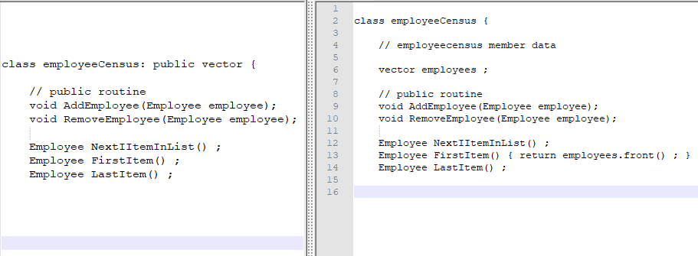
The left is called inheritance, the right is called composition

Slide 6
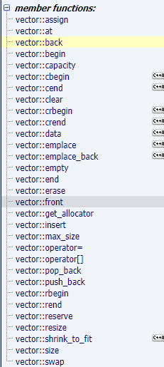
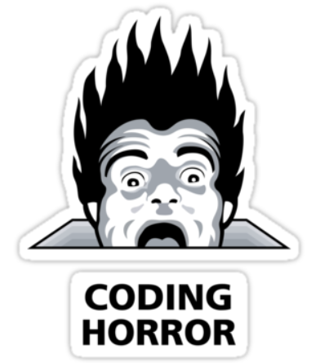
Bad 1: you inherit all the method and interfaces of vector
For example, vector has the following methods
Can I override them?
What if some stupid subclass overrides front carelessly?
By the way, I can all ANY of the methods inherited from vector, such as clear() to wipe out all the contents of the vector.
A class only carry the methods needed

Slide 7
Bad 2, polymorphism freedom can kick your ass
Vector *v = new employeecensus();
This is allowed !! And why do you want to do that?

Slide 8
Remember: when you try to find answer for OOAD problem it is always about FUTURE

Slide 9
Bad 3:

Slide 10
Bad 4:

